Slide 1
Spring Project
MinimalFrame
TEAM 1
백윤지, 최도경, 지세하, 김기중
이젠컴퓨터아카데미 의정부캠퍼스

Slide 2
01
프로젝트 개요
주제와 목적
02
개발 전반
요구사항, 개발 내용과 범위, 소모 자원
03
FRONT-END
메뉴의 흐름, 화면 구현
04
BACK-END
Data Flow Diagram, DB
05
프로젝트 시연 및 핵심코드
프로젝트 시연, 모듈 핵심코드, 모듈 오류 수정
06
후기
추후 개발 내용, 프로젝트 후기

Slide 3
Spring Project
01. 프로젝트 개요
주제와 목적
TEAM 1
백윤지, 최도경, 지세하, 김기중
이젠컴퓨터아카데미 의정부캠퍼스

Slide 4
MINIMALFRAME
희소성 있는 LP판을 온라인에서 손쉽게 구매할 수 있는 플랫폼
Lp판 쇼핑몰
목적
LP를 원하는 음악 팬들에게 편리한 구매 환경 구축
사용자 친화적인 형태로 인터페이스 구축
- 추후 개발 시 모듈 업그레이드 용이

Slide 5
Spring Project
02. 개발 전반
요구 사항
개발 내용과 범위
소요 자원
TEAM 1
백윤지, 최도경, 지세하, 김기중
이젠컴퓨터아카데미 의정부캠퍼스

Slide 6
MINIMALFRAME
요구사항
Lp판 쇼핑몰
요구 기능 | 요구 사항 키워드
회원 관리 | 회원가입, 로그인/로그아웃, 아이디/비밀번호 찾기, 이메일 인증, 정보 조회, 변경, 삭제 등
상품 관리 | 상품리스트, 상품 등록, 상품 상세보기,상품 수정,상품 이미지 변경, 상품 이미지 삭제, 상품 이미지 다운로드
공지사항 | 공지리스트, 공지보기, 공지등록, 공지수정, 공지삭제
(Q&A)질문 | 질문리스트, 질문상세보기, 질문등록, 질문수정, 질문삭제
(Q&A)답변 | 답변리스트, 답변상세보기, 답변등록, 답변수정, 답변삭제
주문관리 및 배송 | 장바구니에서 상품 선택, 배송 정보 입력, 결제 진행, 주문 내역 저장, 비회원 배송 조회
장바구니 | 수량 변경 기능, 비회원 장바구니, 상품 개별 삭제 기능

Slide 7
MINIMALFRAME
개발 내용과 범위
Lp판 쇼핑몰
역할 | 이름 | 담당 범위
팀장 | 김기중 | 상품 관리
PM | 지세하 | 주문 관리
PL | 백윤지 | 회원 관리
DBA | 최도경 | 공지사항 / Q&A
회원 관리
주문 관리
PL 백윤지
PM 지세하
상품 관리
공지사항 / Q&A
팀장 김기중
DBA 최도경

Slide 8
MINIMALFRAME
공통 개발
Lp판 쇼핑몰
Front
Back
PL 백윤지
PM 지세하, DBA 최도경
Default_decorator.jsp / sitemesh.xml
고정 네비게이션 바 디자인 및 기능 추가
Main.jsp
메인 페이지 디자인
메인 페이지 각 모듈 연결
Pagenav.tags
디자인 추가
LogoImage / favicon
AuthorityFilter
권한 처리
Mybatis JDBC 연결
MyBatisConfig.java
Mybatis_Config.xml
logback.xml
DB 생성 및 관리

Slide 9
MINIMALFRAME
각 모듈 개발 범위
Lp판 쇼핑몰
회원 관리
주문 관리
관리자
회원 리스트, 회원 정보 상세 조회, 회원 정보 변경, 회원 정보 삭제
비회원
장바구니 리스트 확인, 배송 정보 확인
일반 회원
내 정보 보기, 내 정보 변경, 비밀번호 변경, 탈퇴
공통
회원 가입, 로그인&로그아웃, 아이디/비밀번호 찾기
일반 회원
주문 결제, 배송 주소지 변경
API
구글 SMTP, 카카오 지도, 네이버 로그인, 카카오 주소 검색
공통
장바구니사용, 배송지 입력, 주문내역 확인
상품 관리
공지사항 / Q&A
공지사항
관리자
상품 이미지 등록, 변경, 수정 ,삭제 관리
관리자
공지사항 등록, 수정, 삭제 관리
공지사항 중요 / 비중요 변경
비회원
상품 이미지만 다운로드 받을 수 있다.
비회원
공지사항 리스트 보기
공통
상품 이미지 다운로드, 상품상세설명 확인
Q&A
관리자 / 일반 회원
Q&A 등록, 수정, 삭제 관리
비회원
Q&A 리스트

Slide 10




MINIMALFRAME
소요 자원
Lp판 쇼핑몰
HardWare
CPU : Intel(R) Core(TM) i5-9500F CPU @ 3.00GHz
RAM : 16.0GB
Storage : 256GB
SoftWare
OS : Window 10/11
DB 설계 : SQL Developer
IDE : Spring Tool Suite 4
Program
DB : Oracle 21xe
SQL Developers
개발 프레임워크 : JDK 1.8,
Spring frame work
Visual SVN
Tomcat9
BackEnd lib
Gson 2.8.2
JSON Simple 1.1.1
SiteMesh 2.4.2
JSTL 1.2
Commons FileUpload 1.3.3
ScribeJava 2.8.1
Java Mail 1.4.7
Bean Validation API 2.0.1.Final
Hibernate Validator 6.0.13.Final
Lombok 1.18.0
AspectJ 1.9.0
HikariCP 2.7.4
MyBatis 3.5.13
MyBatis-Spring 2.1.1
SLF4J 1.7.25
Log4j 1.2.17
Log4jdbc-log4j2 1.16
Jackson Databind 2.9.6
Jackson Dataformat XML 2.9.6
FrontEnd lib
Bootstrap 4.6.2
jQuery 3.7.1
Popper.js 1.16.1
Font Awesome 4.7.0

Slide 11
Spring Project
03. Front-End
메뉴의 흐름
TEAM 1
백윤지, 최도경, 지세하, 김기중
이젠컴퓨터아카데미 의정부캠퍼스

Slide 12
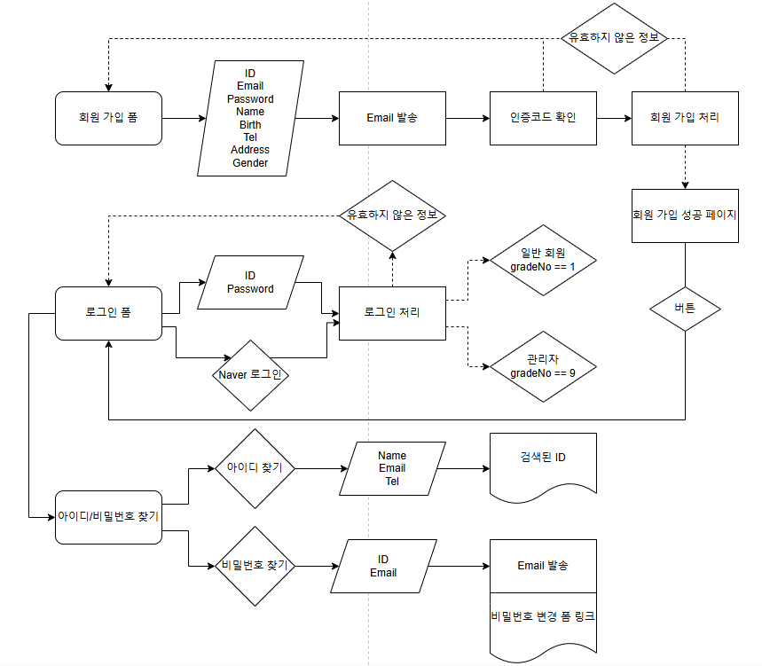
MINIMALFRAME
회원 관리(공통)
Lp판 쇼핑몰

Slide 13
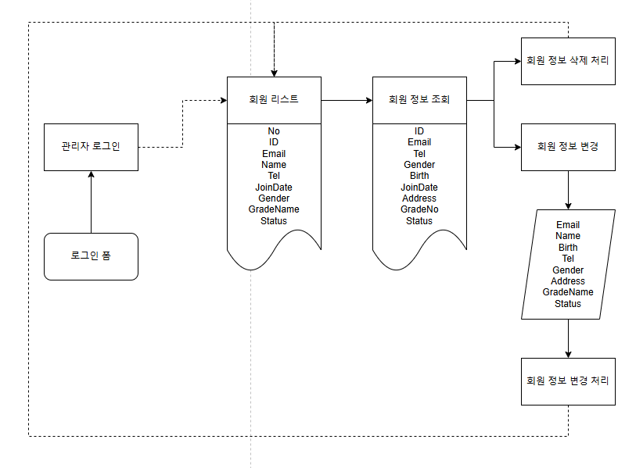
MINIMALFRAME
회원 관리(관리자)
Lp판 쇼핑몰

Slide 14
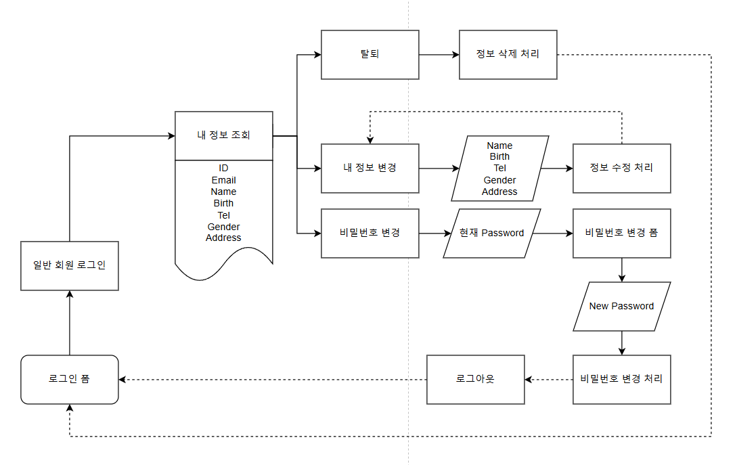
MINIMALFRAME
회원 관리(사용자)
Lp판 쇼핑몰

Slide 15
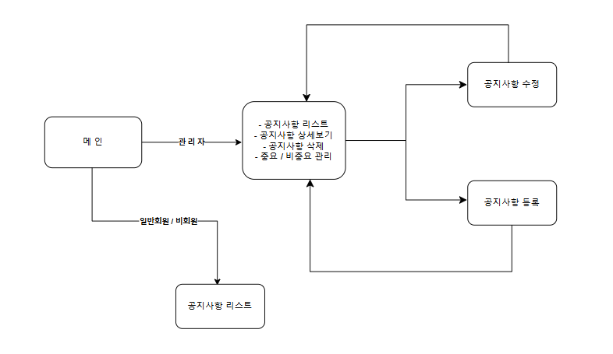
MINIMALFRAME
공지사항
Lp판 쇼핑몰

Slide 16
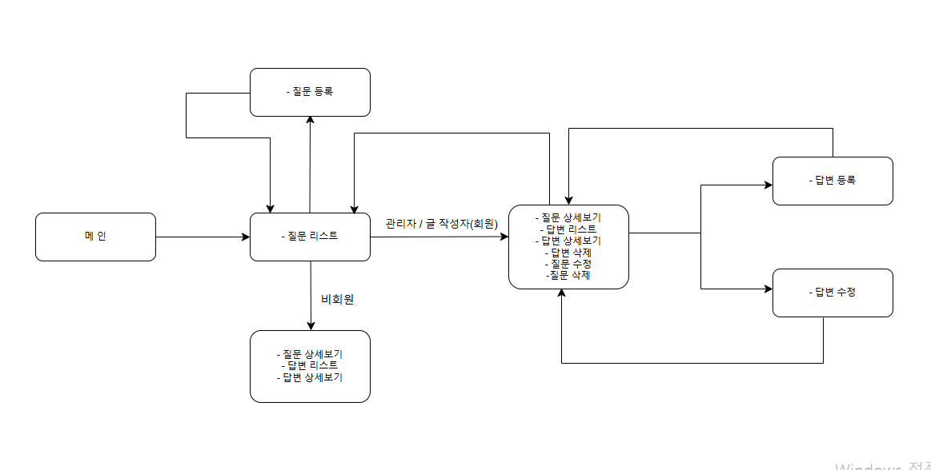
MINIMALFRAME
Q&A
Lp판 쇼핑몰

Slide 17
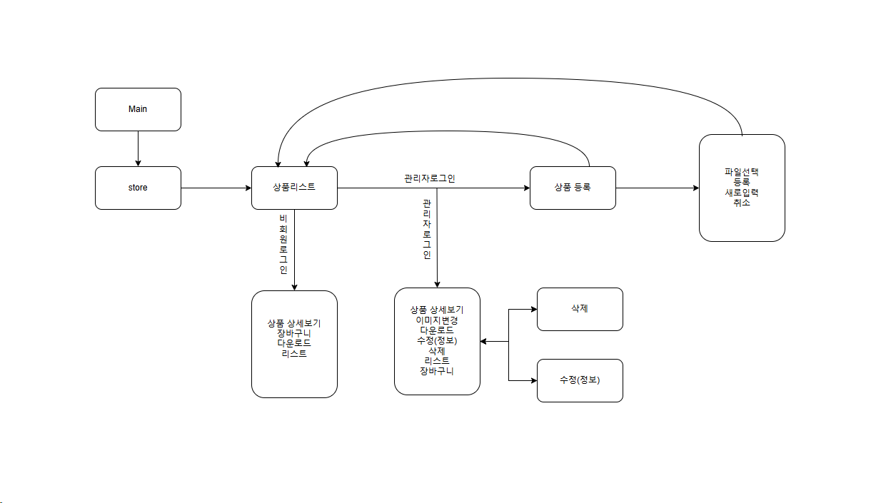
MINIMALFRAME
상품 관리
Lp판 쇼핑몰

Slide 18
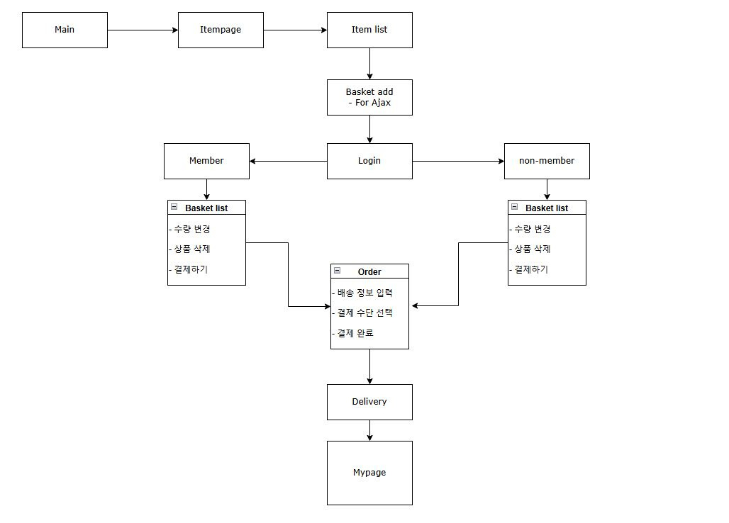
MINIMALFRAME
주문 관리
Lp판 쇼핑몰

Slide 19
백윤지
03. Front-End
회원 관리
메뉴의 흐름

Slide 20
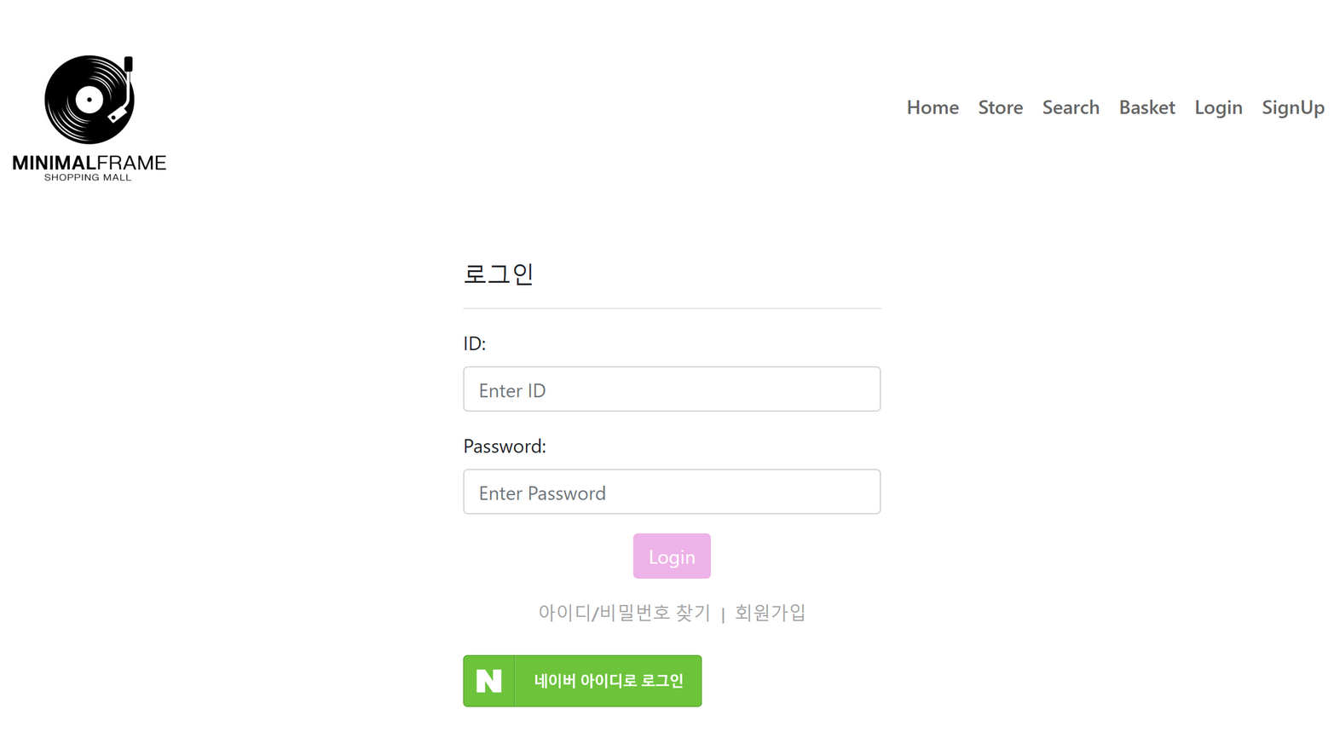
MINIMALFRAME
회원 관리
Lp판 쇼핑몰
loginForm
A1 : 로그인 버튼
로그인 성공 시 : /main/main.do
로그인 실패 시 : 실패 메시지 모달창
A2 : 아이디/비밀번호 찾기 버튼
/member/findIdAndPw.do
A3 : 회원가입 버튼
/member/signUpForm.do
A4 : 네이버 API 로그인 버튼
/member/naverCallBack.do
가입 된 회원이면 /member/user/info.do
미가입 회원이면
네이버 정보 제공 동의 페이지

Slide 21
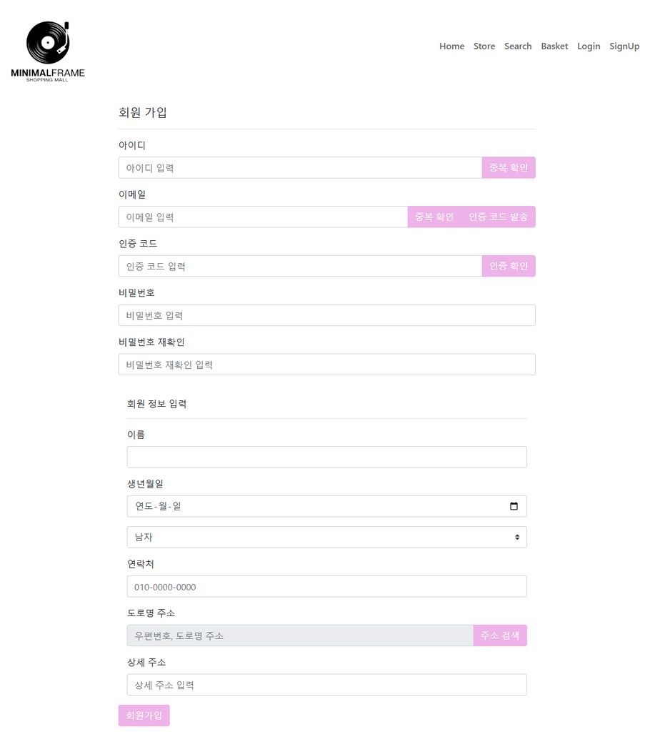
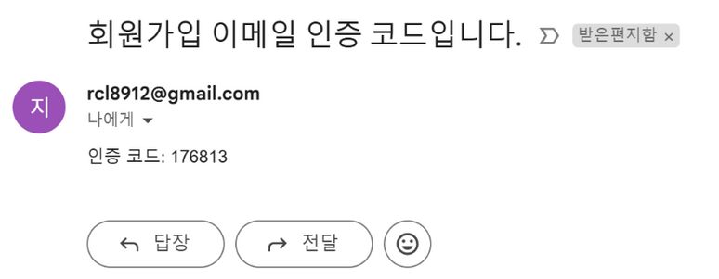
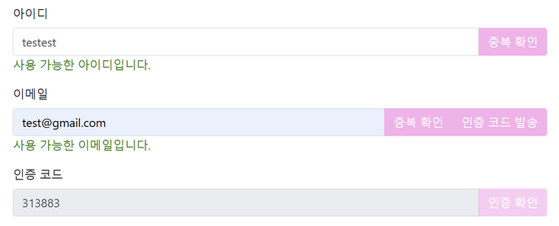
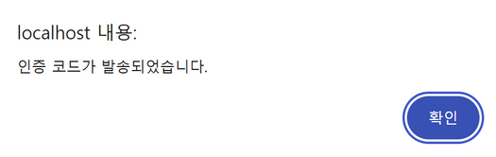
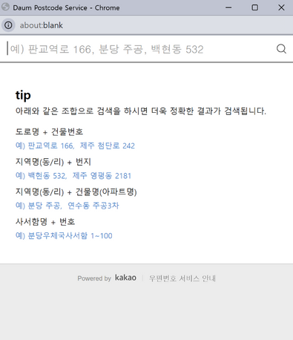
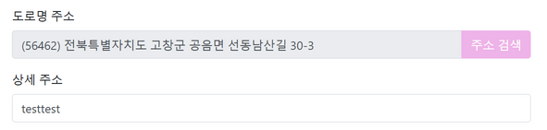
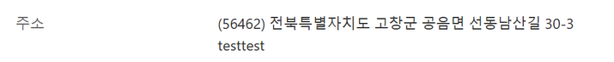
MINIMALFRAME
회원 관리
Lp판 쇼핑몰
signUpForm
B2
B1
B1
B1 : 아이디/이메일 중복 확인 버튼
B2 : 인증 코드 발송 버튼
B3 : 인증 코드 검증 버튼
검증 성공 시 readonly로 변경됨
B4 : 카카오 주소 검색 API 버튼
도로명 주소 + 상세주소로
“주소＂가 저장됨
B5 : 회원가입 버튼
- /member/loginForm.do
B2
B3
B3
B2
B4
B4
B5

Slide 22
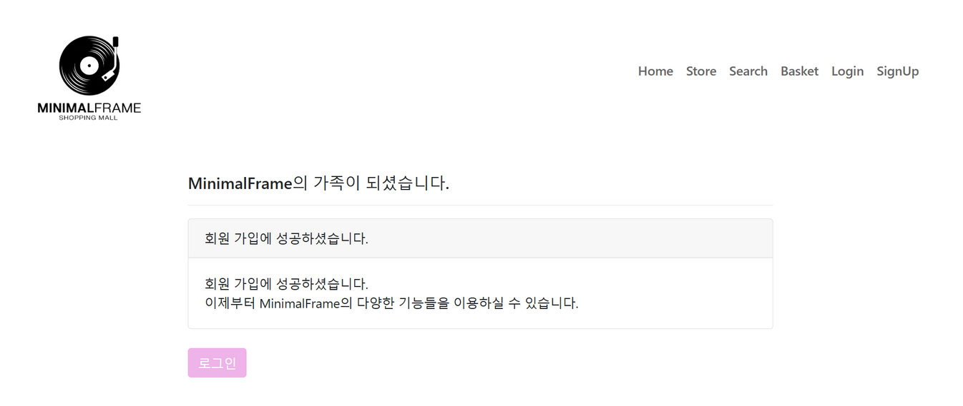
MINIMALFRAME
회원 관리
Lp판 쇼핑몰
signUpSeccess
C1 : 로그인 버튼
- /member/loginForm.do
C1

Slide 23
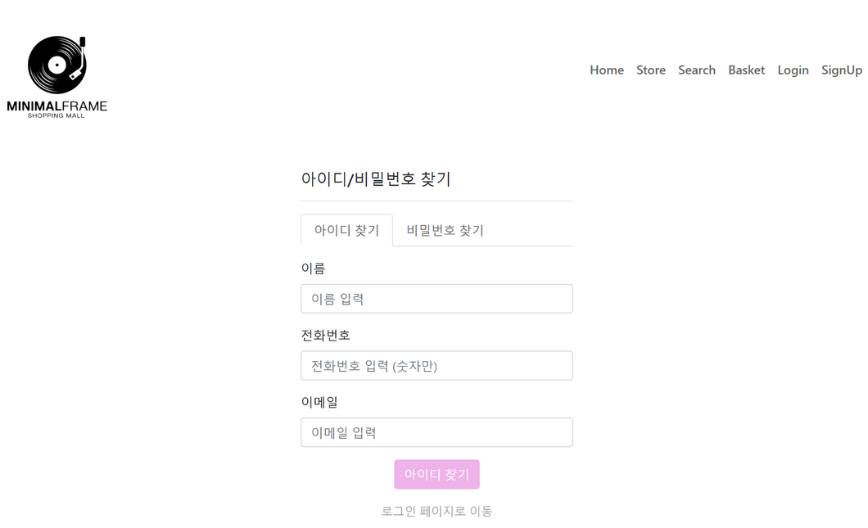
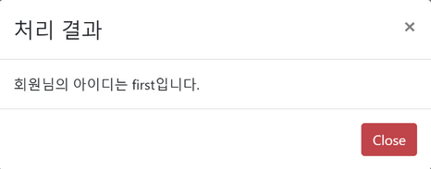
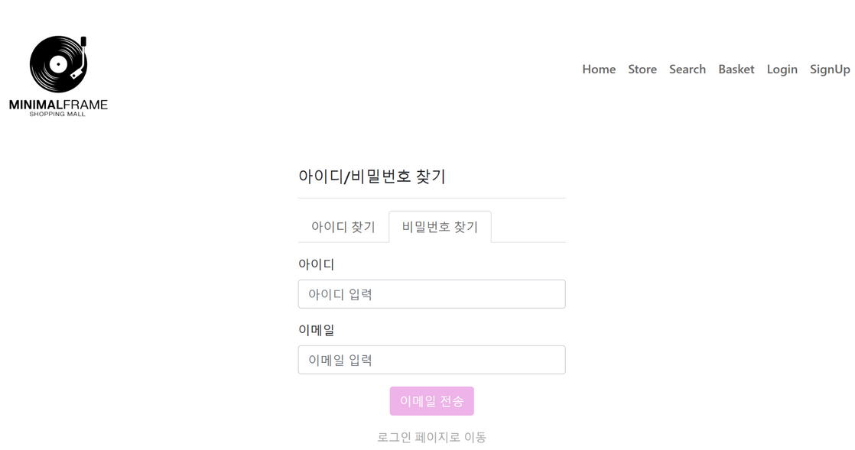
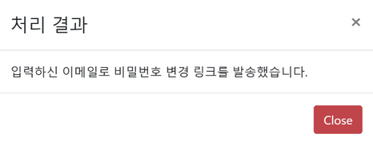
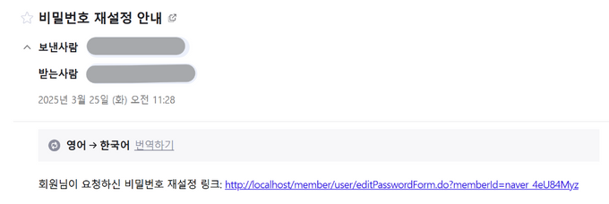
MINIMALFRAME
회원 관리
Lp판 쇼핑몰
findIdAndPw
D1
D3
D1 : 아이디 찾기 탭
D2 : 비밀번호 찾기 탭
D3 : 아이디 찾기 버튼
모달창으로 검색한 아이디를 출력
D4 : 비밀번호 찾기 버튼
등록된 이메일로
비밀번호 변경 링크를 발송
D3
D5
D2
D4
D4

Slide 24
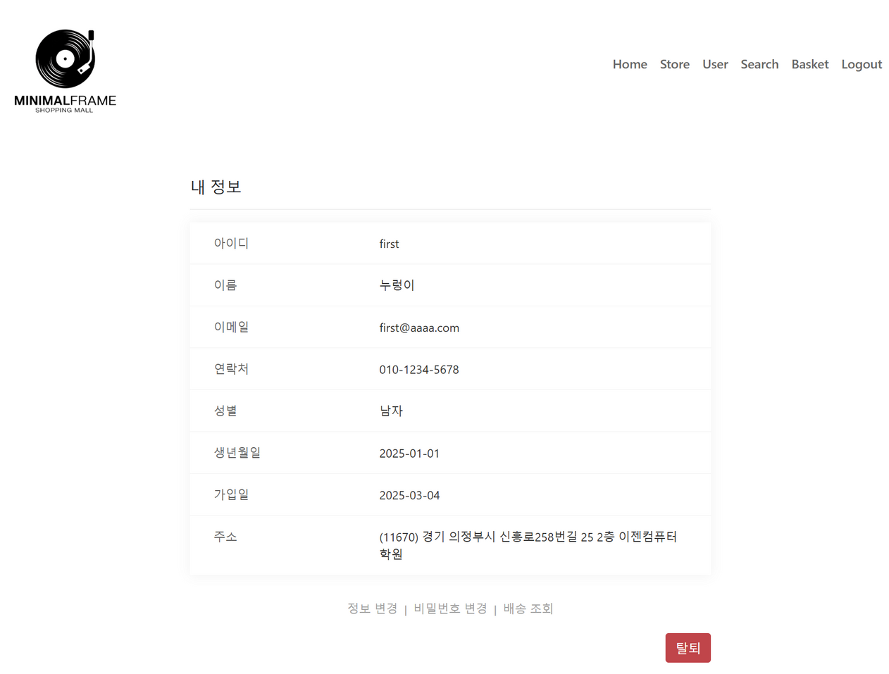
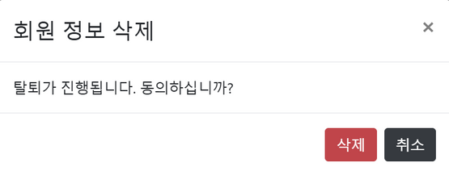
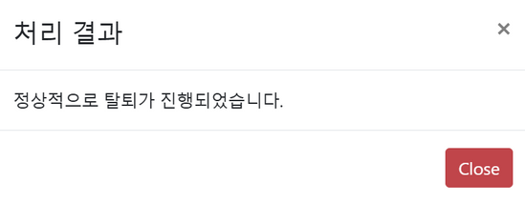
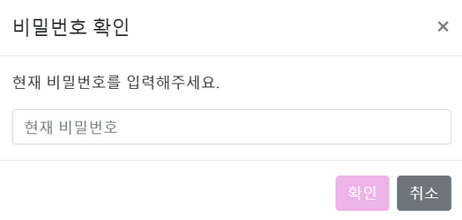
MINIMALFRAME
회원 관리
Lp판 쇼핑몰
user/info
E1 : 정보 변경 버튼
- 모달창으로 현재 비밀번호 확인
/member/user/editForm.do
E2 : 비밀번호 변경 버튼
- 모달창으로 현재 비밀번호 확인
/member/user/editPasswordForm.do
E3 : 배송 조회 버튼
/delivery/list.do
E4 : 탈퇴 버튼
모달창으로 탈퇴 의사 재확인
E5 : 삭제 버튼
* 해당 페이지는 로그인 정보가 있는 회원만 이용 가능, 비로그인 상태에서 접근하면 “loginForm.do”로 이동
E5
E5
E1
E2
E1
E3
E4
E2

Slide 25
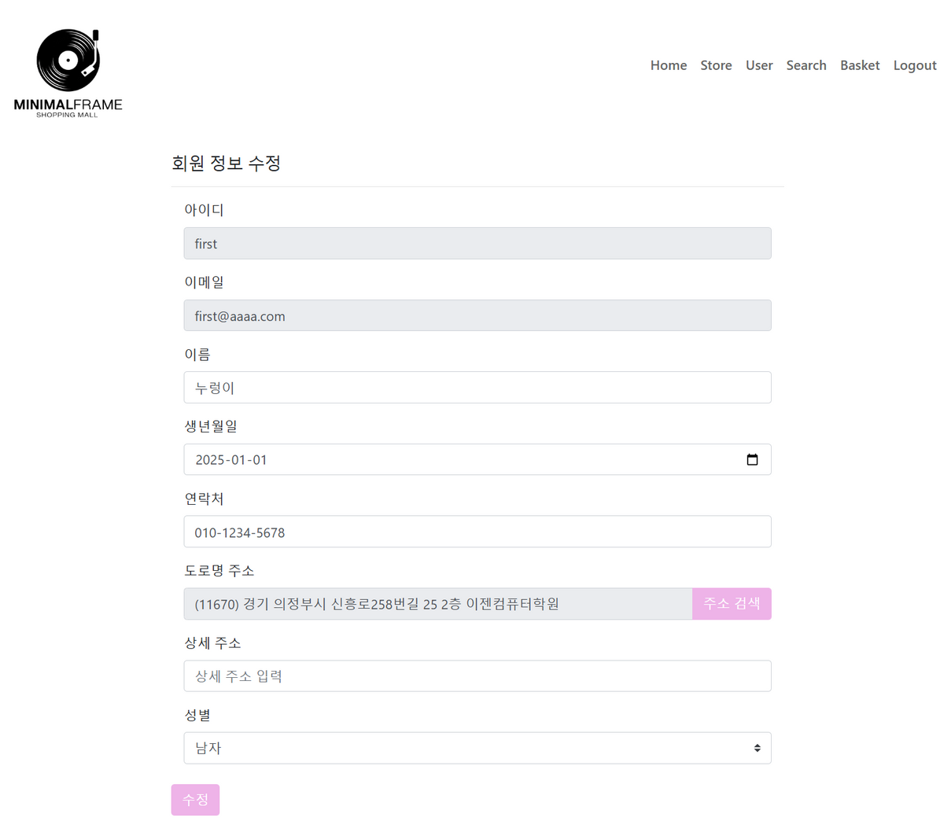
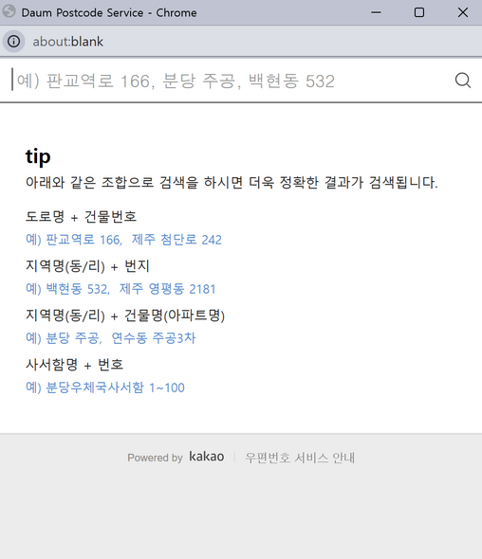
MINIMALFRAME
회원 관리
Lp판 쇼핑몰
user/editForm
F1 : 카카오 주소 검색 API 버튼
도로명 주소 + 상세주소로
“주소＂가 저장됨
F2 : 수정 버튼
수정 성공 시
member/user/info.do
수정 실패 시 페이지 이동 x
* 해당 페이지는 로그인 정보가 있는 회원만 이용 가능, 비로그인 상태에서 접근하면 “loginForm.do”로 이동
F1
F1
F2

Slide 26
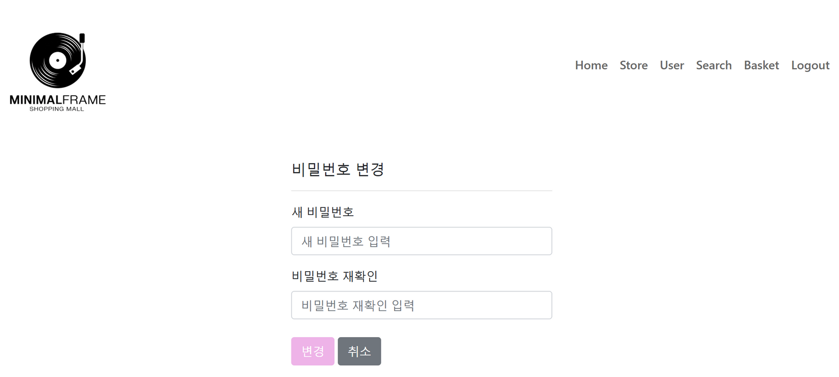
MINIMALFRAME
회원 관리
Lp판 쇼핑몰
user/editPasswordForm
G1 : 변경 버튼
변경 성공 시
/member/user/info.do
변경 실패 시 페이지 이동 x
G2 : 취소 버튼
/member/user/info.do
* 해당 페이지는 로그인 정보가 있는 회원만 이용 가능, 비로그인 상태에서 접근하면 “loginForm.do”로 이동
G1
G2

Slide 27
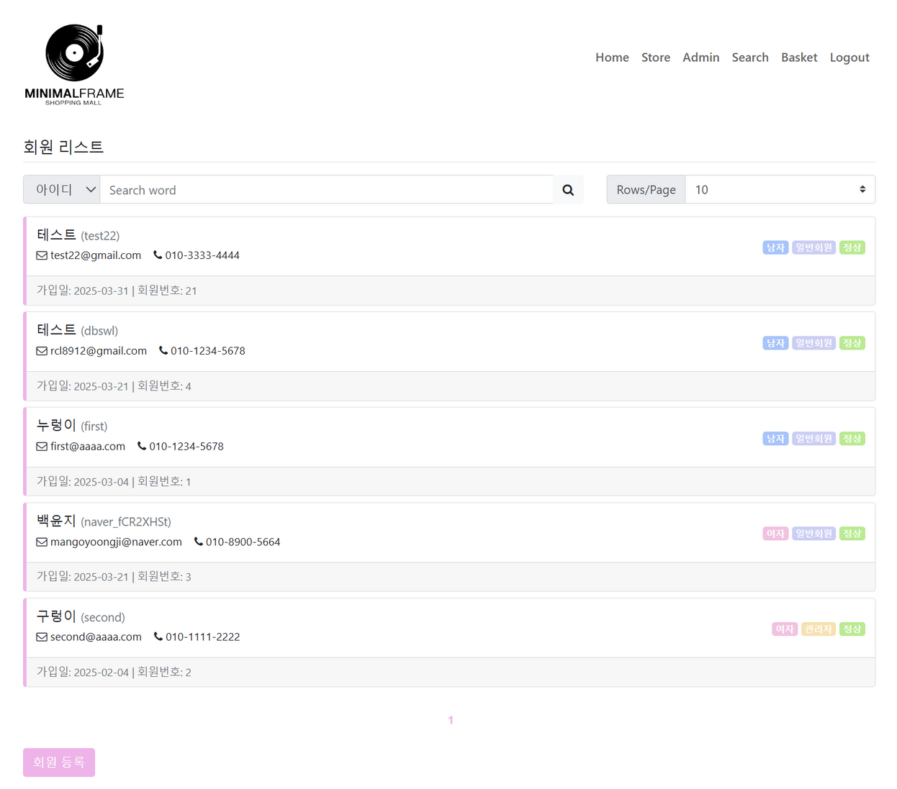
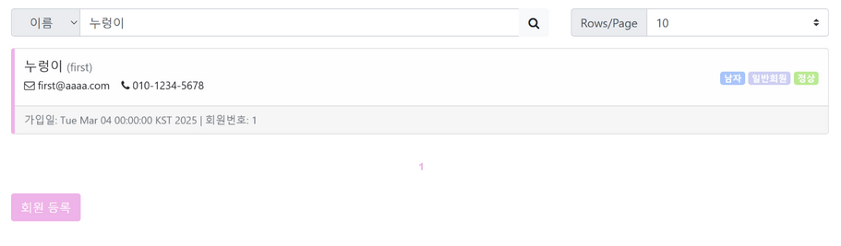
MINIMALFRAME
회원 관리
Lp판 쇼핑몰
admin/list
H1
H1 : 회원 검색 폼&버튼
H2 : 회원 정보 데이터 열
/member/admin/info.do
H3 : 회원 등록
/member/admin/addForm.do
* 해당 페이지는 “관리자” 권한의
계정으로만 접근 가능,
비회원으로 접근 시 “로그인“ 버튼
“일반회원”으로 접근 시 “뒤로“ 버튼
H2
H1
H3

Slide 28
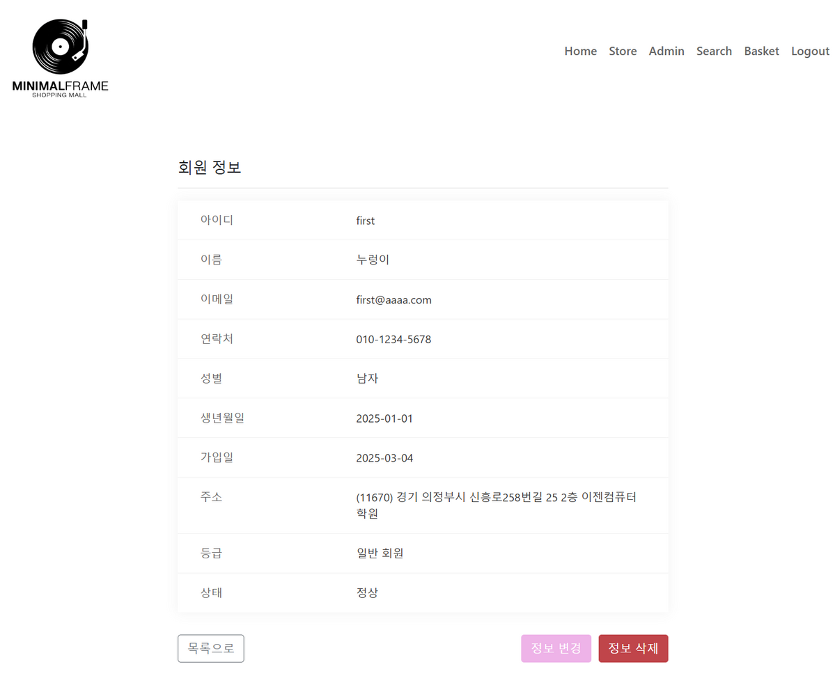
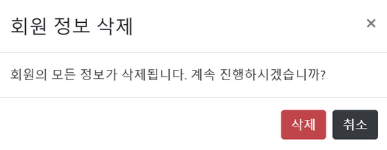
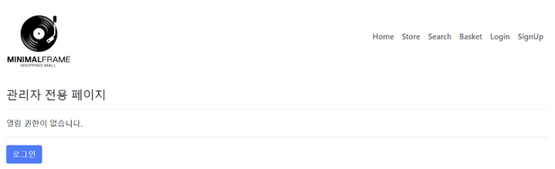
MINIMALFRAME
회원 관리
Lp판 쇼핑몰
admin/info
I 3
I1 : 목록 버튼
/member/admin/list.do
I2 : 정보 변경 버튼
/member/admin/editForm.do
I3 : 정보 삭제 버튼
모달창으로 삭제 의사 재확인
* 해당 페이지는 “관리자” 권한의
계정으로만 접근 가능,
비회원으로 접근 시 “로그인“ 버튼
“일반회원”으로 접근 시 “뒤로“ 버튼
I 1
I 2
I 3

Slide 29
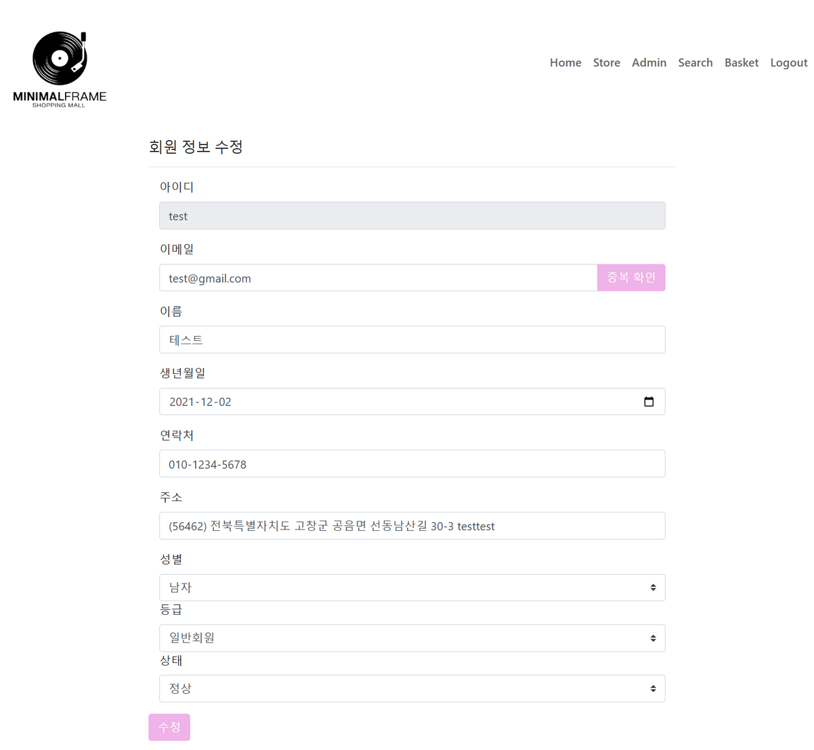
MINIMALFRAME
회원 관리
Lp판 쇼핑몰
admin/editForm
J1 : 이메일 중복 확인 버튼
J2 : 수정 버튼
수정 성공 시
/member/admin/info.do
- 수정 실패 시 페이지 이동 x
* 해당 페이지는 “관리자” 권한의
계정으로만 접근 가능,
비회원으로 접근 시 “로그인“ 버튼
“일반회원”으로 접근 시 “뒤로“ 버튼
J1
J2

Slide 30
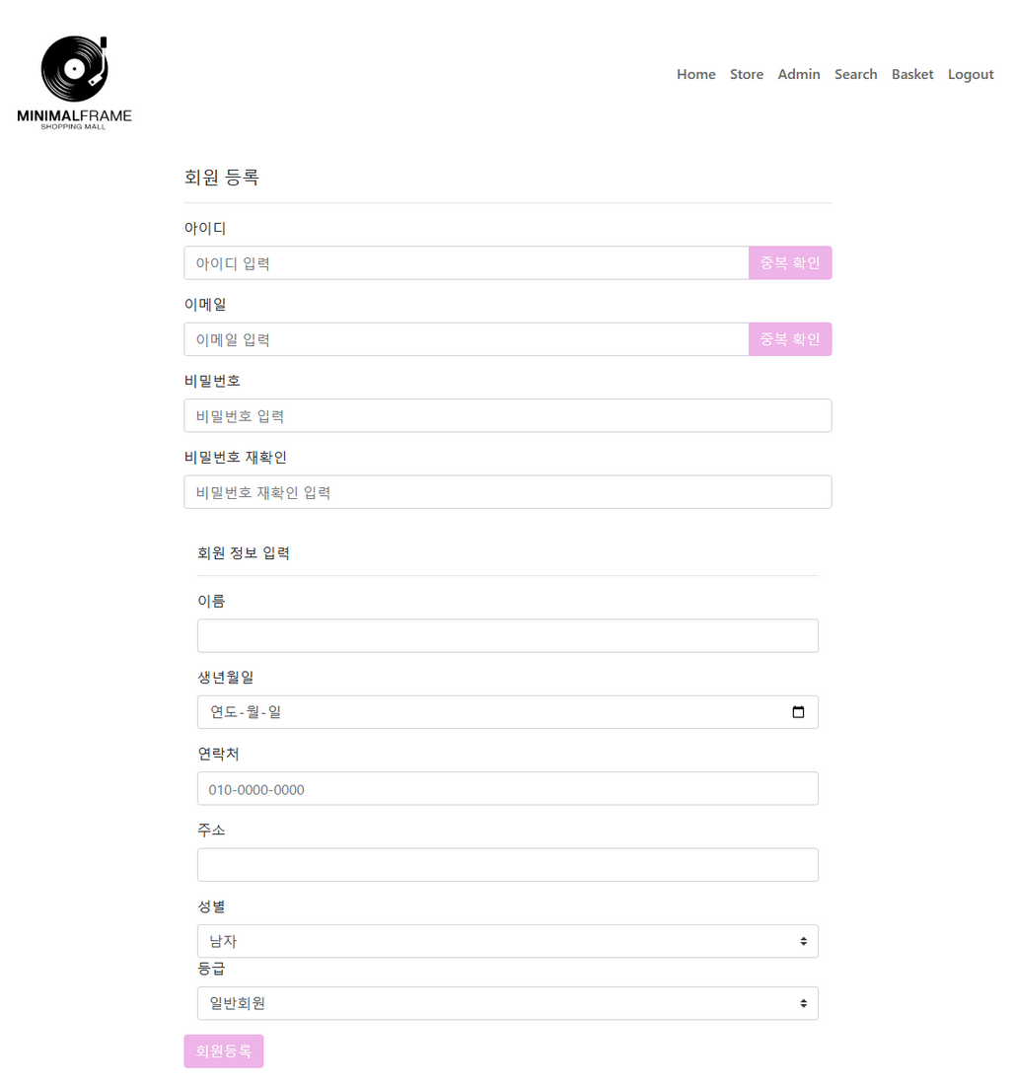
MINIMALFRAME
회원 관리
Lp판 쇼핑몰
admin/addForm
K1 : 아이디/이메일 중복 확인 버튼
K2 : 등록 버튼
등록 성공 시
/member/admin/list.do
- 수정 실패 시 페이지 이동 x
* 해당 페이지는 “관리자” 권한의
계정으로만 접근 가능,
비회원으로 접근 시 “로그인“ 버튼
“일반회원”으로 접근 시 “뒤로“ 버튼
K1
K2

Slide 31
최도경
03. Front-End
공지 사항
메뉴의 흐름

Slide 32
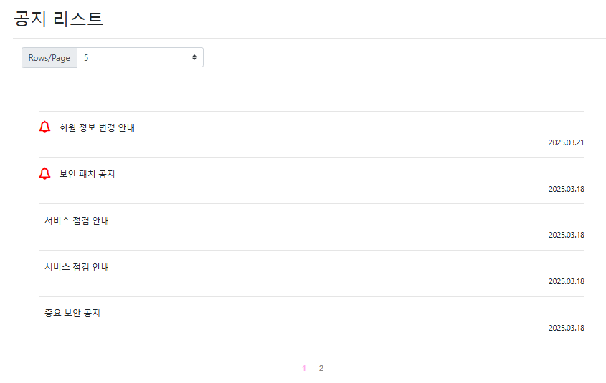
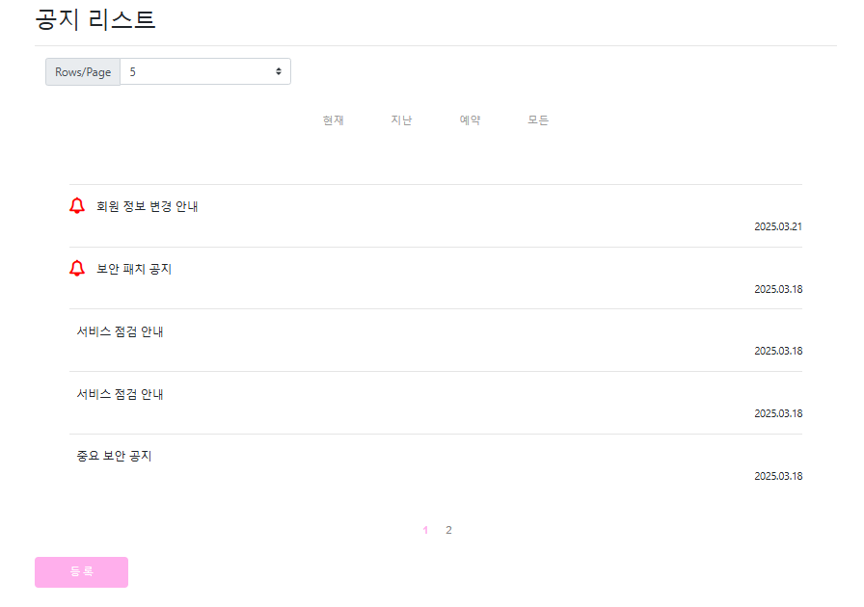
MINIMALFRAME
공지 사항
Lp판 쇼핑몰
출력 데이터(DB:board)
D1 : 제목(title)
D2 : 작성일(writeDate)
링크
L1 : 글 쓰기 폼 페이지로 이동
writeForm.do
L2 : 선택 페이지 리스트
- list.com
D2
D1
L2
L1

Slide 33
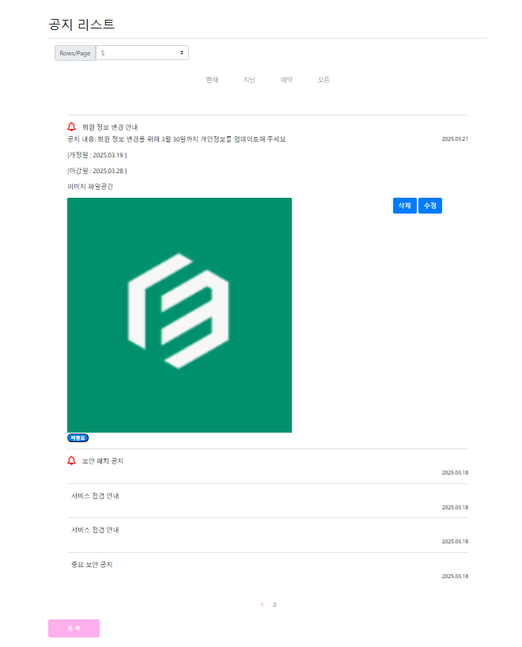
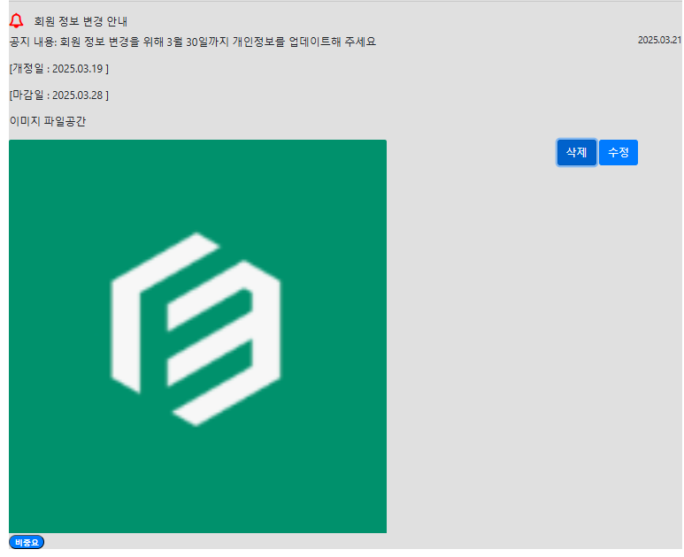
MINIMALFRAME
공지 사항
Lp판 쇼핑몰
출력 데이터(DB:board)
D1 : 제목(title)
D2 : 내용(content)
D3 : 시작일(startDate)
D4 : 마감일(endDate)
D5 : 이미지(imageFile)
D6 : 중요 / 비중요(importNotice)
링크
L1 : 수정 폼 페이지로 이동
updateForm.do
L2: 삭제 후 리스트 페이지로 이동
list.do
L3: 중요 / 비중요 변경 후
리스트 페이지로 이동
list.do
D1
D2
D3
D4
L2
L1
D5
D6
L3

Slide 34
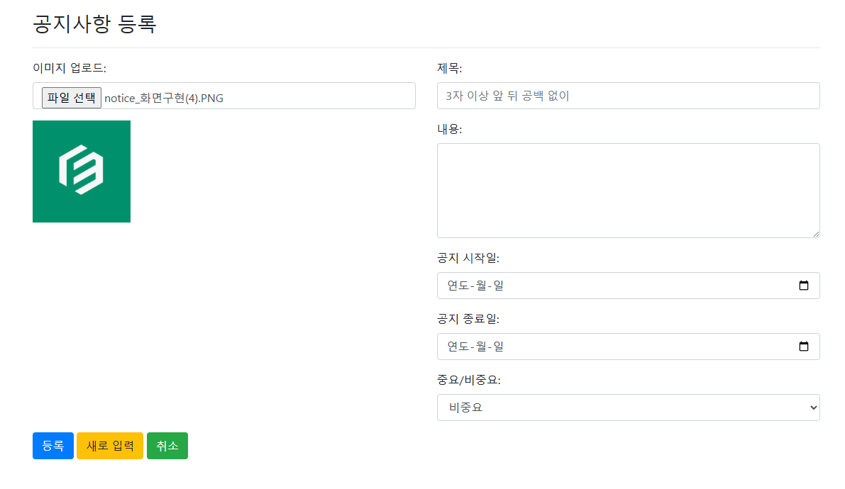
MINIMALFRAME
공지 사항
Lp판 쇼핑몰
입력 데이터
D1 : 제목(title)
D2 : 내용(content)
D3 : 시작일(startDate)
D4 : 마감일(endDate)
D5 : 이미지(imageFile)
D6 : 중요 / 비중요(importNotice)
링크
L1 : 등록 후 리스트페이지로 이동
list.do
L2 : 리스트페이지로 이동
list.do
D6
D1
D2
D3
D4
D5
L1
L2

Slide 35
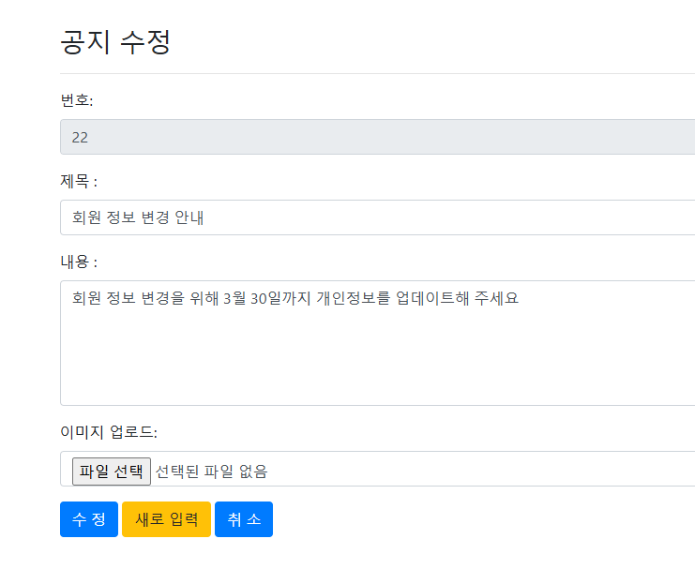
MINIMALFRAME
공지 사항
Lp판 쇼핑몰
출력 데이터(DB:board)
D1 : 번호(noticeNo)
D2 : 제목(title)
D3 : 내용(content)
링크
L1 : 수정 후 리스트페이지로 이동
list.do
L2 : 리스트페이지로 이동
list.do
입력 데이터
D1 : 제목(title)
D2 : 내용(content)
D3 : 이미지(imageFile)
D1
D1
D2
D2
D3
D3
L1
L2

Slide 36
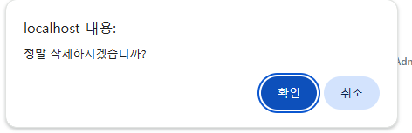
MINIMALFRAME
공지 사항
Lp판 쇼핑몰
D1
출력 데이터(DB:board)
D1 : 제목(title)
D2: 내용(content)
D3 : 시작일(startDate)
D4 : 마감일(endDate)
D5 : 이미지(imageFile)
D6 : 중요 / 비중요(importNotice)
D7 : 작성일(writeDate)
링크
L1 : 삭제 후 리스트페이지로 이동
list.do
L2 : 리스트페이지로 이동
list.do
L3 : 중요/ 비중요 변경 후 리스트페이지로 이동
list.do
D2
D7
D3
D4
D5
L1
L3
D6

Slide 37
최도경
03. Front-End
Q&A
메뉴의 흐름

Slide 38
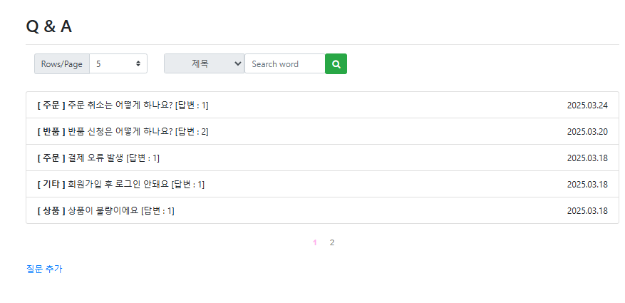
MINIMALFRAME
Q&A
Lp판 쇼핑몰
출력 데이터(DB:board)
D1 : 답변 주제(queCategory)
D2: 내용(content)
D3 : 작성일(startDate)
링크
L1 : 질문 추가 폼페이지로 이동
writeForm.do
L2 : 질문 및 답변 상세페이지로 이동
question.do
입력 데이터
D1 : 제목(title) 또는 내용(content)
D1
D1
D2
L2
L1

Slide 39
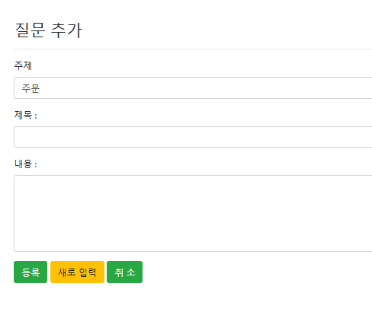
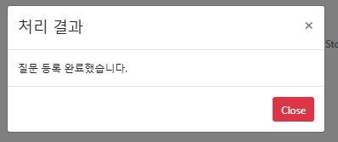
MINIMALFRAME
Q&A
Lp판 쇼핑몰
입력 데이터
D1 : 질문 주제(queCategory)
D2 : 제목(title)
D3 : 내용(content)
링크
L1 : 질문 등록 후 리스트페이지로 이동
list.do
L2 : 리스트페이지로 이동
list.do
D1
D2
D3
L1
L2

Slide 40
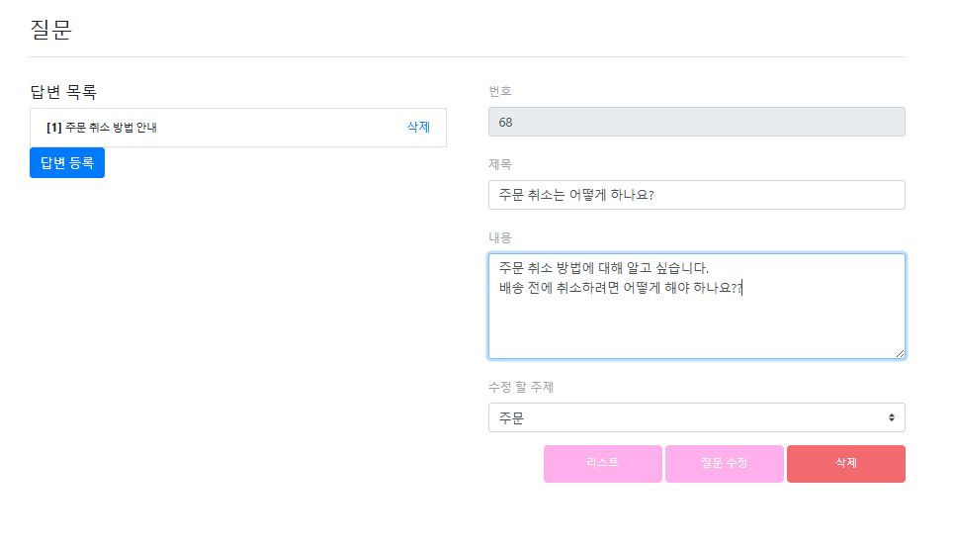
MINIMALFRAME
Q&A
Lp판 쇼핑몰
입력 데이터
D1 : 제목(title)
D2 : 내용(content)
D3 : 질문 주제(queCategory)
링크
L1 : 리스트페이지로 이동
- list.do
L2 : 질문 수정 후 리스트페이지로 이동
- list.do
L3 : 질문 삭제 후 리스트 페이지로 이동
list.do
출력 데이터(DB:board)
D1 : 질문 번호(questionNo)
D2 : 답변 제목(title)
D2
D1
D1
D2
D3
L1
L2
L3

Slide 41
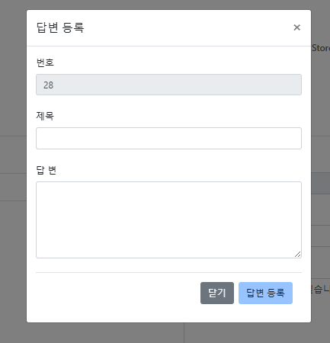
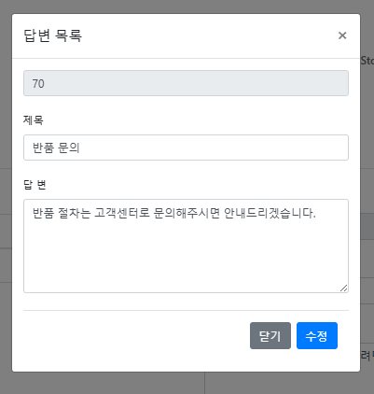
MINIMALFRAME
Q&A
Lp판 쇼핑몰
입력 데이터
D1 : 제목(title)
D2 : 답변(content)
링크
L1 : 리스트페이지로 이동
- list.do
L2 : 답변 수정 후 리스트페이지로 이동
- list.do
L3 : 답변 삭제 후 리스트 페이지로 이동
list.do
출력 데이터(DB:board)
D1 : 번호(answerNo)
D2: 제목(title)
D3 : 답변 (content)
D1
D1
D2
L1
L3
D1
D2
D3
L1
L2

Slide 42
김기중
03. Front-End
상품 관리
메뉴의 흐름

Slide 43
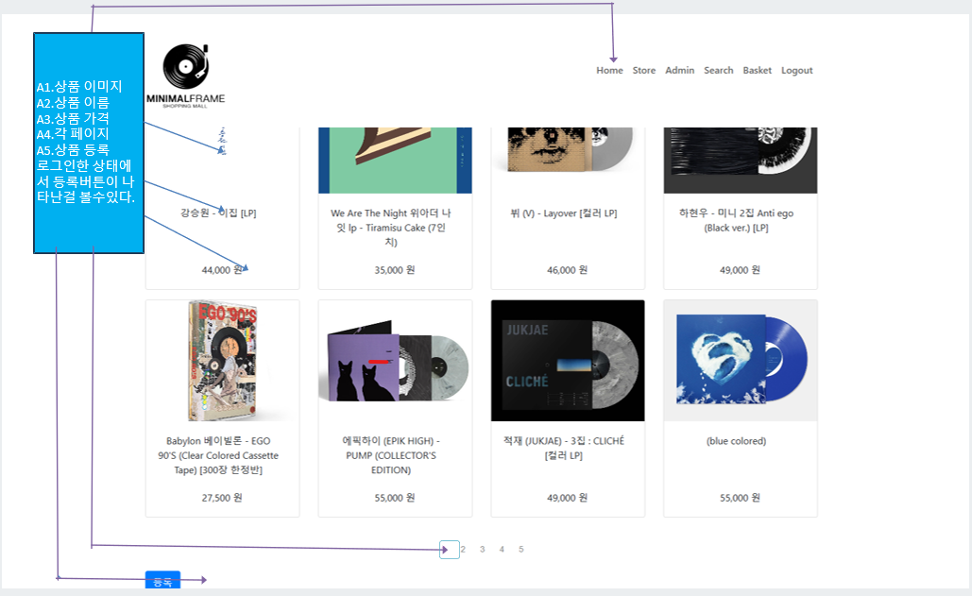
MINIMALFRAME
상품 관리
Lp판 쇼핑몰
상품 리스트

Slide 44
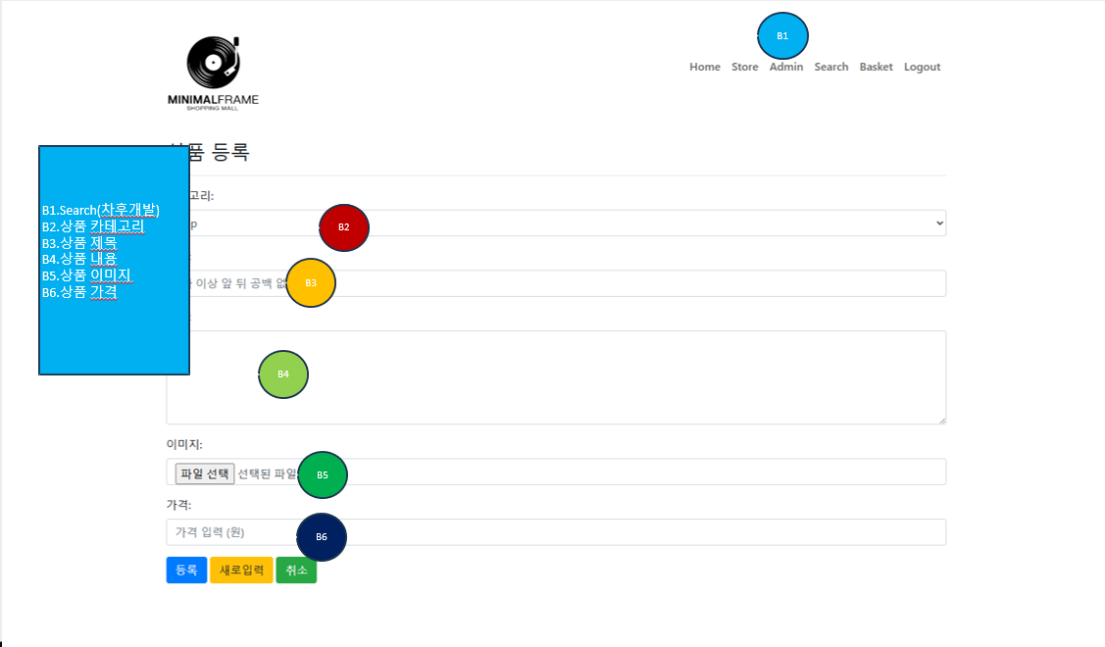
MINIMALFRAME
상품 관리
Lp판 쇼핑몰
상품 등록

Slide 45


MINIMALFRAME
상품 관리
Lp판 쇼핑몰
상품 보기

Slide 46
지세하
03. Front-End
주문 관리
메뉴의 흐름

Slide 47

MINIMALFRAME
주문 관리
Lp판 쇼핑몰
[ 입력 ]
A1 : 상품 구매 수량 입력
[ 이동 ]
A2 : /basket/basketList.do
A1
A2

Slide 48

MINIMALFRAME
주문 관리
Lp판 쇼핑몰
[ 입력 ]
B2 : 상품 수량 개별 변경
B4 : 상품 개별 삭제
[ 출력 ]
B1 : 상품 이름
B3 : 상품 가격
[ 이동 ]
A5 : /orders/orders.do
B1
B2
B3
B4
B5

Slide 49

MINIMALFRAME
주문 관리
Lp판 쇼핑몰
[ 입력 ]
C1 : 배송지 주소 및 연락처
[ 출력 ]
C2 : 배송지 변경
[ 이동 ]
C3 : /orders/ordersList.do
C4 : /main/main.do
C1
C2
C4
C3

Slide 50
Spring Project
04. Back-End
DFD
TEAM 1
백윤지, 최도경, 지세하, 김기중
이젠컴퓨터아카데미 의정부캠퍼스

Slide 51

MINIMALFRAME
회원 관리
Lp판 쇼핑몰

Slide 52

MINIMALFRAME
공지 사항
Lp판 쇼핑몰

Slide 53

MINIMALFRAME
Q&A
Lp판 쇼핑몰

Slide 54

MINIMALFRAME
상품 관리
Lp판 쇼핑몰

Slide 55

MINIMALFRAME
주문 관리
Lp판 쇼핑몰

Slide 56



MINIMALFRAME
Data Base
Lp판 쇼핑몰

Slide 57
백윤지
05. 프로젝트 시연
회원 관리
핵심 코드
오류 코드

Slide 58


MINIMALFRAME
핵심 코드
Lp판 쇼핑몰
인증코드 생성 + 이메일 발송
Random : 랜덤 값을 생성해주는 클래스
append() : 문자열 추가
StringBuilder : 문자열의 추가, 수정, 삭제를 용이하게 만드는 클래스 (비슷한 클래스로는 String, StringBuffer가 있다.)
사용 법 : authCode(문자열 길이)
JavaMailSender : Spring에서 제공하는 이메일 전송 인터페이스

Slide 59


MINIMALFRAME
핵심 코드
Lp판 쇼핑몰
인증코드 생성 + 이메일 발송
MimeMessage : Java Mail API에서 제공하며 다양한 MIME 타입을 지원하는 클래스
createMimeMessage() : MimeMessage 객체 생성
MimeMessageHelper : 원본 MimeMessage 객체를 수정하는 클래스.
(message, true, "UTF-8") : 앞서 생성한 MimeMessage 객체, 멀티파트 메시지(첨부 파일 + HTML + 텍스트 동시 지원) 지원 여부, 문자 인코딩 방식을 파라미터로 전달
setText() : 파라미터를 true로 전달해주면 이메일 본문 내용에 HTML 태그를 사용 가능. (false는 일반 텍스트로 처리)
send() : 실제 이메일을 발송

Slide 60


MINIMALFRAME
핵심 코드
Lp판 쇼핑몰
인증코드 생성 + 이메일 발송
Map<String, Object> : Key와 Value 한쌍으로 이루어진 자료형
MyBatis의 insert()는 기본적으로 하나의 객체만 파라미터로 전달받음
다만, Map 타입으로 지정하면 키-값 쌍으로 저장되기에 여러 개의 값들을 하나의 객체로 전달하는 것이 가능
EXPIRETIME : 인증코드가 만료되는 시간을 지정해주는 컬럼
SYSDATE : 현재 날짜와 시간을 반환
24*60 : 하루에 있는 분의 수, 24시간*60분 = 1440분
5/(24*60) : 5분을 일(day) 단위로 변환, 5/1440 = 0.00347... (day)
SYSDATE + 5/(24*60): 현재 시간에 0.00347일(즉, 5분)을 더한다는 의미

Slide 61

MINIMALFRAME
핵심 코드
Lp판 쇼핑몰
인증코드 생성 + 이메일 발송
인증 코드를 생성 + 이메일 발송 + DB에 저장하는 과정을 한번에 처리하는 메서드
실제로 메일이 도착한다.

Slide 62



MINIMALFRAME
오류 코드
Lp판 쇼핑몰
오류 메시지
"."은 특수 문자이므로, 문자 그대로의 "."을 나타내려면 이스케이프 처리를 해야한다.
문자 클래스에서 ([...]) 내에서 "-"은 문자 범위를 나타내는 의미로도 사용되기에 문자 그대로의 "-"을 나타내려면 이스케이프 처리를 해야한다.
패턴 속성 값이 올바른 정규식이 아니라는 의미

Slide 63


MINIMALFRAME
오류 코드
Lp판 쇼핑몰
오류 메시지
DBA의 IP가 아닌 localhost로 JDBC URL을 변경해주었음에도 불구하고, 접속할 수 없다는 오류 발생
Cmd에서 포트 번호 또한 확인해봤지만 아무 문제 x
@127.0.0.1 은 localhost와 동일한 IP임.
혹시나 하는 마음에 확인해본 MyBatisConfig.java
HikariCp에 대한 설정이 root-context.xml과 MyBatisConfig.java에 중복으로 설정되어 있었다.
해당 부분의 JDBC URL을 수정해줘서 해결.

Slide 64
최도경
05. 프로젝트 시연
공지 사항
핵심 코드
오류 코드

Slide 65


MINIMALFRAME
핵심 코드
Lp판 쇼핑몰
c:if 조건으로 비회원, 회원이 아닌 관리자 만이 볼 수 있는 소스를 작성함.
2. 공지사항의 중요/비중요 글을 바로 변경할 수 있는 버튼을 제작하기 위해 조건을 작성 후 submit

Slide 66

MINIMALFRAME
핵심 코드
Lp판 쇼핑몰
관리자만이 삭제 / 수정 버튼 보임
비중요 버튼 클릭 시 중요내용이 비중요내용으로 변경

Slide 67


MINIMALFRAME
오류 코드
Lp판 쇼핑몰
공지사항 수정 시 NoticeMapper.xml의 DOCTYPE의 부재로 위의 오류가 발생

Slide 68
김기중
05. 프로젝트 시연
상품 관리
핵심 코드
오류 코드

Slide 69

MINIMALFRAME
핵심 코드
Lp판 쇼핑몰
<c:if test="${!empty login && login.gradeNo == 9}">
<button class="btn btn-success" id="itemImageBtn">
이미지 바꾸기</button>
이미지 바꾸기 버튼을 누른후 이미지를 변경을 하면 이미지가 변경이된다.

Slide 70


MINIMALFRAME
오류 코드
Lp판 쇼핑몰
수정 전
수정 후

Slide 71
지세하
05. 프로젝트 시연
주문 관리
핵심 코드
오류 코드

Slide 72

MINIMALFRAME
핵심 코드
Lp판 쇼핑몰
장바구니 기능 중 AJAX 요청을 통하여 상품 수량 변경을 진행하는 코드입니다.
최종적으로 수량 0개 이하로는 감소 할 수 없도록
if (currentQuantity + change < 1) return;
코드를 사용하였습니다.

Slide 73


MINIMALFRAME
오류 코드
Lp판 쇼핑몰
수정 전
오류 : 컨트롤러가 /basket/updateQuantity로 매핑되어 있는데, AJAX 요청이 /updateQuantity로 가고 있어 오류 발생
해결 : url: "/basket/updateQuantity"로 수정 필요
Console.log(response); 코드로 AJAX에서 제대로 수신되어 지는지 확인
수정 후

Slide 74
백윤지
06. 후기
회원 관리
추후 개발 내용
프로젝트 후기

Slide 75
MINIMALFRAME
추후 개발 내용
Lp판 쇼핑몰
개발 모듈 | 추후 개발 내용 | 비고
회원 가입 및 로그인 | 카카오 / 구글 로그인 API
메인 페이지 | 음반 사이트 API, 월간 차트 추가
음악 추천 | 크롤링 프로그램과 AI API를 이용 | 아직 구상 단계, 고려할 요소가 많음
이메일 템플릿 | 보다 능동적인 MimeMessge 활용 | HTML 템플릿 작성

Slide 76
MINIMALFRAME
프로젝트 후기
Lp판 쇼핑몰
강의를 들으며 어렴풋이 이해하던 개념들을 실제 프로젝트에 적용하며 명확하게 이해하는 계기가 되었습니다.
아직 부족함이 많지만, 이번 프로젝트를 통해 가장 크게 성장했다고 느끼는 부분은 '문제 상황을 대하는 태도'입니다. 예상치 못한 오류나 변수와 마주했을 때, 쉽게 당황하던 제가 어느 순간부터 더 침착하게 상황을 분석하고 해결책을 찾아가는 모습을 발견했습니다.
또한, 능동적인 학습의 필요성을 체감하고 있었는데, 강사님의 즉각적인 피드백과 자율적인 학습 환경 덕분에 스스로 성장할 수 있는 소중한 경험이 되었습니다.
이번 프로젝트에서 얻은 경험과 지식을 바탕으로, 다음 프로젝트에서는 한층 더 발전된 모습을 보여드리고 싶습니다.

Slide 77
최도경
06. 후기
공지사항 / Q&A
추후 개발 내용
프로젝트 후기

Slide 78
MINIMALFRAME
추후 개발 내용
Lp판 쇼핑몰
개발 모듈 | 추후 개발 내용 | 비고
공지사항 | 이전글 / 다음글 추가
공지사항 | 내용 [자세히] 클릭 시 view 이동
질문 답변 | 중요 3개 이상 시 에러 알림 발생
질문 답변 | 답변 번호 정리

Slide 79
MINIMALFRAME
프로젝트 후기
Lp판 쇼핑몰
이번 프로젝트에서 공지사항, Q&A 제작을 맡게 되어 매우 뜻깊었습니다. 처음에는 공지사항, Q&A를 어떻게 더 효과적으로 전달할 수 있을지 고민이 많았지만, 팀원들과의 협업을 통해 사용자 친화적인 디자인과 간결한 메시지 전달을 목표로 작업을 진행했습니다.

Slide 80
김기중
06. 후기
상품 관리
추후 개발 내용
프로젝트 후기

Slide 81
MINIMALFRAME
추후 개발 내용
Lp판 쇼핑몰
개발 모듈 | 추후 개발 내용 | 비고
상품 관리 | Search 기능 추가
상품 관리 | 재고 관리 및 기타

Slide 82
MINIMALFRAME
프로젝트 후기
Lp판 쇼핑몰
강의를 들을때 기본적인 흐름조차 이해하지 못햇던..몰랐던 부분에 대해서 이번에 팀
프로젝트를 하면서 많이 배우게 되었습니다.
또, 팀원들과 협업하면서 저 하나로 인해서 많은분들이 피해를 입을수있는생각도 하게 되었습니다.
앞으로 더 강의에 집중하여 열심히 듣고 배우고 공부해야겠다는 생각을 하게되었습니다
다음 프로젝트에는 지금보다 훨씬 더 발전한 모습을 보여드리고 싶습니다.

Slide 83
지세하
06. 후기
주문 관리
추후 개발 내용
프로젝트 후기

Slide 84
MINIMALFRAME
추후 개발 내용
Lp판 쇼핑몰
개발 모듈 | 추후 개발 내용 | 비고
주문 관리 | 간편 결제 API 추가
주문 관리 | 비회원 주문

Slide 85
MINIMALFRAME
프로젝트 후기
Lp판 쇼핑몰
이번 프로젝트 진행하면서 처음 정의했던 내용보다 테이블 구조가 많이 바뀌었다. 더 빠르고 정확하게 진행 할 수 있도록 노력해야겠다.
하드코딩 단계에서 코드들을 좀 더 짧고 명확하게 진행 할 수 있는 방법이 있다는 것을 알았다. 이번에 보고 배운것들을 좀 더 활용 할 수 있도록 습득하겠다.

